Slide 1


Hoạt động 1: Mở đầu
Khi đốt nến, một phần nến chảy lỏng, một phần nến bị cháy. Cây nến ngắn dần. Vậy phần nến nào đã bị biến đổi thành chất mới?

Slide 2
Bài 2 : PHẢN ỨNG HÓA HỌC
Notes:
2
2

Slide 3

NỘI DUNG
I
Biến đổi vật lý và biến đổi hóa học
II
Phản ứng hóa học
III
Năng lượng của phản ứng hóa học

Slide 4


I.
Biến đổi vật lý và biến đổi hóa học

Slide 5

Thử thách
Cách làm biến đổi một tờ giấy
  Chia lớp thành 4 nhóm.
  Suy nghĩ, thực hành 1 số cách làm biến đổi tờ giấy.
  Thời gian: 2 phút.

Slide 6
I.
Biến đổi vật lý và biến đổi hóa học
1
Thí nghiệm 01
HS quan sát video và hoàn thành PHT 01

Slide 8

Báo cáo, thảo luận

Slide 9
Hoạt động 1: Mở đầu
PHIẾU HỌC TẬP 01
Câu 1: Nêu hiện tượng quan sát được ở 2 nhiệm vụ? NV1: Muối tan. NV2: Nước bay hơi, trong chén sứ chỉ còn lại muối. Câu 2: Cho biết sự chuyển thể của muối ở nhiệm vụ 1 và nhiệm vụ 2? Muối có biến đổi thành chất khác không? NV1: muối chuyển từ thể rắn sang thể lỏng. NV2: muối chuyển từ thể lỏng sang thể rắn. Muối không biến đổi thành chất khác.

Slide 10



Hoạt động 1: Mở đầu
Các quá trình : hòa tan, đông đặc, nóng chảy,...các chất chỉ chuyển từ trạng thái này sang trạng thái khác, không tạo thành chất mới
BIẾN ĐỔI VẬT LÝ

Slide 11


KẾT LUẬN
* Biến đổi vật lý: không có sự tạo thành chất mới
I. BIẾN ĐỔI VẬT LÝ VÀ BIẾN ĐỔI HÓA HỌC

Slide 12

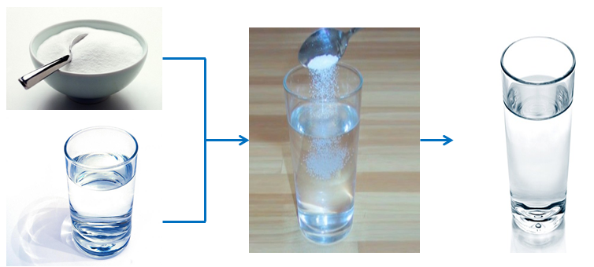
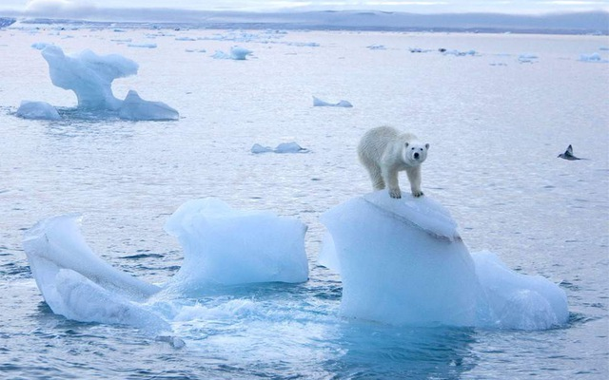
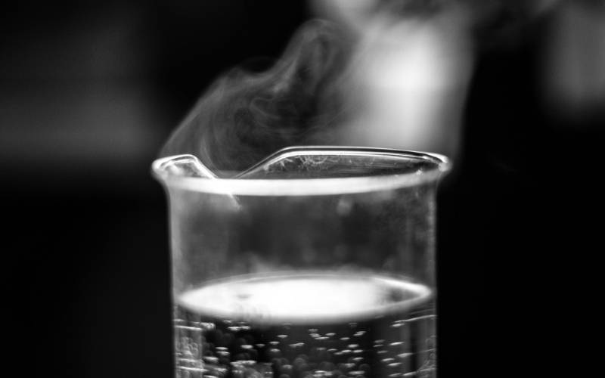
Hòa tan đường, muối vào nước
HIỆN TƯỢNG
VẬT LÝ
Băng tan
Lấy 1 số ví dụ trong đời sống về các quá trình xảy ra sự biến đổi vật lí
Cồn bay hơi

Slide 13
I.
Biến đổi vật lý và biến đổi hóa học
1
Thí nghiệm 02
HS chia thành 2 nhóm, hoàn thành
PHT 02 trong 10 phút

Slide 14

PHIẾU HỌC TẬP 02
Thực hiện thí nghiệm và trả lời các câu hỏi sau: Cân 7g bột Fe và 4g bột S cho vào cốc, dùng muỗng trộn đều hỗn hợp. Chia thành 2 phần bằng nhau rồi cho vào 2 ống nghiệm. Ống nghiệm 1: Đưa nam châm lại gần hỗn hợp. Quan sát. Ống nghiệm 2: Đun nóng khoảng 30 giây rồi ngừng đun. Sau đó đưa nam châm lại gần ống nghiệm. Quan sát. 1. Sau khi trộn bột Fe và bột S, hỗn hợp thu được có bị nam châm hút không?.............................................................................. 2. Chất trong ống nghiệm (2) sau khi được đun nóng và để nguội có bị nam châm hút không?.................................................. 3. Sau khi trộn bột Fe và bột S có chất mới được tạo thành không? Giải thích………………………………………………… 4. Sau khi đun nóng hỗn hợp Fe và bột S có chất mới được tạo thành không? Giải thích…………………………………………..

Slide 15
Báo cáo, thảo luận

Slide 16

PHIẾU HỌC TẬP 02
1. Sau khi trộn bột Fe và bột S, hỗn hợp thu được có bị nam châm hút không? Có 2. Chất trong ống nghiệm (2) sau khi được đun nóng và để nguội có bị nam châm hút không? Không 3. Sau khi trộn bột Fe và bột S có chất mới được tạo thành không? Giải thích. Không có chất mới tạo thành do phần sắt riêng vẫn bị nam châm hút. 4. Sau khi đun nóng hỗn hợp Fe và bột S có chất mới được tạo thành không? Giải thích. Có chất mới tạo thành, vì sắt đã kết hợp với lưu huỳnh tạo thành chất không bị nam châm hút.
Hoạt động 1: Mở đầu

Slide 17
Các quá trình : đốt cháy nhiên liệu, phân hủy chất, tổng hợp chất... có sự tạo thành chất mới
BIẾN ĐỔI HÓA HỌC

Slide 18
KẾT LUẬN
* Biến đổi vật lý: không có sự tạo thành chất mới
* Biến đổi hóa học: có sự tạo thành chất mới
I. BIẾN ĐỔI VẬT LÝ VÀ BIẾN ĐỔI HÓA HỌC

Slide 19
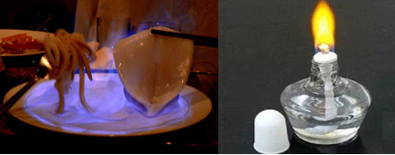
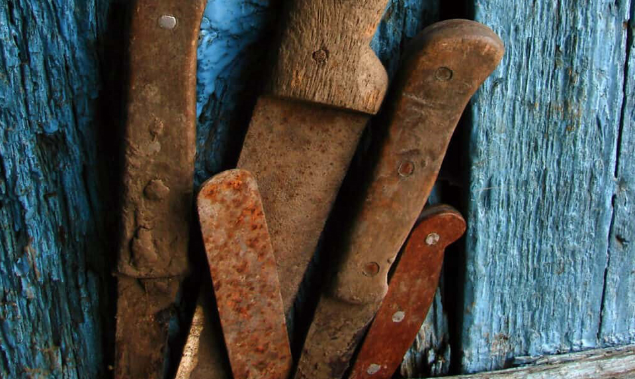

Đốt cháy cồn
HIỆN TƯỢNG
HÓA HỌC
Lấy 1 số ví dụ trong đời sống về các quá trình xảy ra sự biến đổi vật lí, biến đổi hóa học.
Sắt bị gỉ

Slide 20
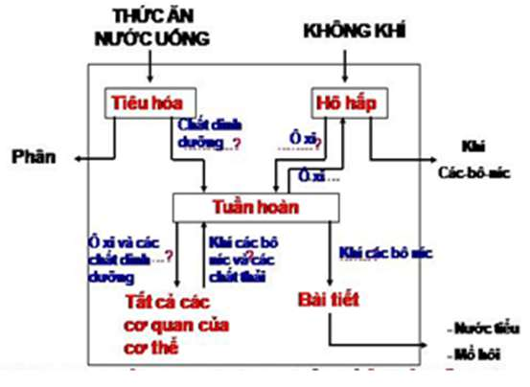
Trong cơ thể người và động vật, sự trao đổi chất là 1 loạt các quá trình sinh hóa, đó là những quá trình phức tạp, bao gồm cả biến đổi vật lí và biến đổi hóa học.

Slide 21

TÔ MÀU CHO TRANH
Notes:
21
21

Slide 22





Slide 23





Question BGM
Câu hỏi 1: Quá trình nào sau đây xảy ra sự biến đổi hoá học?
Q Select
Q Right
CLOSE
Q Wrong
00
START
TIMER
IS THAT YOUR FINAL ANSWER?
END
$200
YES
NO
10 điểm
Hoà tan muối ăn vào nước được
dung dịch nước muối.
Trứng gà để lâu ngày bị hỏng,
có mùi khó chịu.
8 điểm
A
B
6 điểm
1
2
4 điểm
Nhỏ vài giọt mực vào cốc nước và
khuấy đều thấy mực loang ra cả cốc.
Dây tóc bóng trong bóng đèn điện nóng và
sáng lên khi có dòng điện chạy qua
2 điểm
C
D
CORRECT ANSWER
END
CONTINUE
Bắt đầu

Slide 24
Question BGM
Câu hỏi 2 Khi một miếng sắt bị rỉ sét, quá trình này được gọi là:
Q Select
Q Right
CLOSE
Q Wrong
00
START
TIMER
IS THAT YOUR FINAL ANSWER?
END
$200
YES
NO
10 điểm
Biến đổi hóa học.
Biến đổi vật lý.
8 điểm
A
B
6 điểm
1
2
4 điểm
Không có biến đổi.
Vừa là biến đổi vật lý,
vừa là biến đổi hóa học.
2 điểm
C
D
CORRECT ANSWER
END
CONTINUE
Bắt đầu

Slide 25
Question BGM
Câu hỏi 3: Hiện tượng nào sau đây là một biến đổi vật lý?
Q Select
Q Right
CLOSE
Q Wrong
00
START
TIMER
IS THAT YOUR FINAL ANSWER?
END
$200
YES
NO
10 điểm
Gỗ cháy thành than.
Nước đóng băng thành đá.
8 điểm
A
B
6 điểm
1
2
4 điểm
Sự oxy hóa của kim loại.
Trứng gà luộc chín.
2 điểm
C
D
CORRECT ANSWER
END
CONTINUE
Bắt đầu

Slide 26
Question BGM
Câu hỏi 4: Trong quá trình nấu ăn, việc luộc trứng dẫn đến
sự biến đổi nào?
Q Select
Q Right
CLOSE
Q Wrong
00
START
TIMER
IS THAT YOUR FINAL ANSWER?
END
$200
YES
NO
10 điểm
Biến đổi vật lý.
Biến đổi hóa học.
8 điểm
A
B
6 điểm
1
2
4 điểm
Biến đổi cả vật lý và
hóa học.
Không có biến đổi.
2 điểm
C
D
CORRECT ANSWER
END
CONTINUE
Bắt đầu

Slide 27
II.
Phản ứng hóa học
1
Khái niệm :
Phản ứng hoá học là quá trình biến đổi từ chất này thành chất khác.

Slide 28
II.
Phản ứng hóa học
1
Khái niệm :
Phản ứng hoá học là quá trình biến đổi từ chất này thành chất khác.
Chất ban đầu
Chất phản ứng (Chất tham gia)
Chất mới sinh ra
Sản phẩm
Trong quá trình phản ứng, lượng sản phẩm tăng dần, lượng chất phản ứng giảm dần
Trong quá trình phản ứng, lượng chất nào tăng dần, lượng chất nào giảm dần?

Slide 29
Phương trình chữ:
Tên các chất phản ứng Tên các sản phẩm
Ví dụ: Iron + Sulfur Iron(II)sulfide.
Chất phản ứng
Sản phẩm
Đọc phương trình chữ trên
Đọc là: Iron tác dụng với Sulfur tạo ra Iron(II)sulfide.

Slide 30
Đánh dấu X vào ô ứng. Viết phương trình chữ của phản ứng hoá học?
Các quá trình | Hiện tượng |  | Phương trình chữ của phản ứng hoá học
 | Hoá học | Vậtlí
a. Dây sắt cắt nhỏ tán thành đinh sắt
b. Khi đốt nến cháy tạo ra khí carbon dioxide và hơi nước
c. Khi than cháy tạo ra carbon dioxide
d. Hydrochloric acid tác dụng với calcium carbonate tạo ra calcium chloride, nước và carbon dioxide
X
Nến + oxygen → carbon dioxide + hơi nước
X
X
Than + oxygen → Carbon dioxide
Hydrochloric acid + Calcium carbonate → Calcium chloride + nước + carbon dioxide
X

Slide 31
II.
Phản ứng hóa học
1
Khái niệm :
2
Diễn biến của phản ứng hóa học :

Slide 32
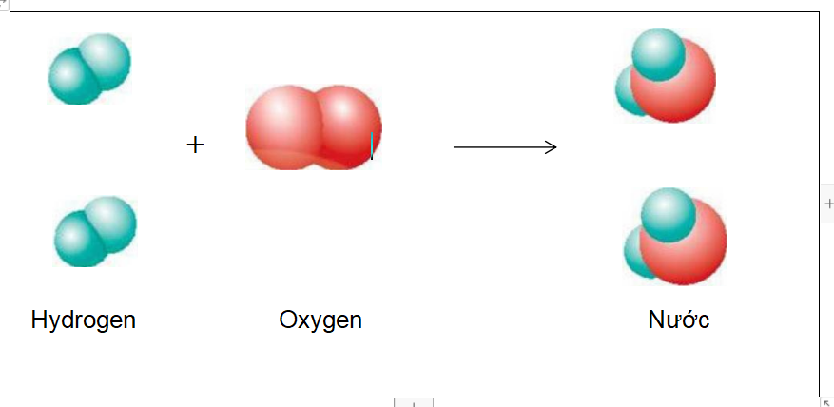
Hình 2.3. Sơ đồ mô tả phản ứng hóa học giữa hydrogen với oxygen tạo thành nước
1.Trước phản ứng: nguyên tử H liên kết với nguyên tử H; nguyên tử O liên kết với nguyên tử O.
Sau phản ứng: nguyên tử H liên kết với nguyên tử O.
2. Trong quá trình phản ứng, số nguyên tử H và số nguyên tử O không thay đổi.
1.Trước và sau phản ứng, những nguyên tử nào liên kết với nhau?
2.Trong quá trình phản ứng, số nguyên tử H và số nguyên tử O có thay đổi không?

Slide 33
KẾT LUẬN
I. BIẾN ĐỔI VẬT LÝ VÀ BIẾN ĐỔI HÓA HỌC
II. PHẢN ỨNG HÓA HỌC
1. Khái niệm :
2. Diễn biến của phản ứng hóa học :
Trong phản ứng hóa học, liên kết giữa các nguyên tử thay đổi, làm phân tử này biến đổi thành phân tử khác. Kết quả là chất này biến đổi thành chất khác.

Slide 34
II.
Phản ứng hóa học
1
Khái niệm :
2
Diễn biến của phản ứng hóa học :
3
Hiện tượng kèm theo các phản ứng hóa học :

Slide 35
tiếp xúc với nhau
Điều kiện xảy ra PƯHH
Đun nóng
Chất xúc tác

Slide 36
thay đổi màu sắc
xuất hiện chất khí
Những dấu hiệu nhận ra có chất mới tạo thành:
xuất hiện kết tủa
tỏa nhiệt và phát sáng

Slide 37
KẾT LUẬN
* Biến đổi vật lý: không có sự tạo thành chất mới
I. BIẾN ĐỔI VẬT LÝ VÀ BIẾN ĐỔI HÓA HỌC
II. PHẢN ỨNG HÓA HỌC
1. Khái niệm :
2. Diễn biến của phản ứng hóa học :
3. Hiện tượng kèm theo các phản ứng hóa học :
Để nhận biết PƯHH xảy ra có thể dựa vào một trong các dấu hiệu sau: sự tạo thành chất khí; chất kết tủa; sự thay đổi màu sắc; toả nhiệt và phát sáng…

Slide 38
Ghi lại phương trình bằng chữ của PƯHH trong các mô tả sau:
Cho một mẩu sodium vào nước, thu được sản phẩm sodium hydroxide
NaOH và khí hydrogen.
b. Cho dung dịch iron (II) chloride FeCl₂ tác dụng với dung dịch silver
nitrate AgNO₃, thu được silver chloride kết tủa màu trắng và dung dịch
iron (II) nitrate.
c. Đốt cháy mẩu aluminium trong không khí, tạo ra aluminium oxide
Sodium + Nước → Sodium hydroxide + Khí hydrogen
iron (II) chloride + Silver nitrate → Silver chloride + iron (II) nitrate
Aluminium + oxygen → aluminium oxide

Slide 39
Xác định chất tham gia và sản phẩm của các phản ứng hoá học sau:
Sodium cháy trong oxygen tạo thành sodium oxide.
b. Muối copper (II) sulfate tác dụng với iron tạo ra muối iron (II) sunfate và kim loại copper.
c. Potassium chlorate phân huỷ thành potassium chloride và khí oxygen.
Chất tham gia
Sản phẩm
Chất tham gia
Sản phẩm
Chất tham gia
Sản phẩm

Slide 40
Hãy đọc phương trình chữ của các phản ứng sau:
Iron + Sulfur → Iron (II) sulfide
b. R­ượu etylic + oxygen → Carbon dioxide + n­ước
c. Calcium carbonate → Calcium oxide + Carbon dioxide
d. Hydrogen + oxygen → N­ước
Iron tác dụng với Sulfur tạo ra iron (II) sulfide
R­ượu etylic tác dụng với oxygen tạo ra Carbon dioxide với n­ước
Calcium carbonate phân huỷ thành calcium oxide với carbon dioxide
Hydrogen tác dụng với oxygen tạo ra n­ước

Slide 41







TRÒ CHƠI
Nhạc nền

Slide 42









Phản ứng hoá học là gì?
Qúa trình biến đổi từ
chất rắn sang chất khí
Qúa trình biến đổi từ
chất khí sang chất lỏng
Cả 3 ý trên
Qúa trình biến đổi từ
chất này thành chất khác
Khi đến mỗi Slide, thầy cô
nhấp chuột trái 1 lần hoặc
phím mũi tên qua phải thì câu hỏi và đáp án sẽ tự xuất hiện.
Sau khi HS đưa ra đáp án qua Camera, thầy cô nhấp vào đáp án đúng để xác nhận đáp án.
Để chuyển sang câu hỏi tiếp theo, thầy cô nhấp phím mũi tên qua phải 2 lần hoặc
nhấp chuột trái 2 lần.

Slide 43
Điền vào chỗ trống “Trong quá trình phản ứng, lượng chất phản ứng…., lượng sản phẩm….
Giảm dần, tăng dần
Tăng dần, giảm dần
Giảm dần, giảm dần
Tăng dần, tăng dần
Khi đến mỗi Slide, thầy cô
nhấp chuột trái 1 lần hoặc
phím mũi tên qua phải thì câu hỏi và đáp án sẽ tự xuất hiện.
Sau khi HS đưa ra đáp án qua Camera, thầy cô nhấp vào đáp án đúng để xác nhận đáp án.
Để chuyển sang câu hỏi tiếp theo, thầy cô nhấp phím mũi tên qua phải 2 lần hoặc
nhấp chuột trái 2 lần.

Slide 44
Chất được tạo thành sau phản ứng hoá học là
Chất phản ứng
Chất sản phẩm
Chất lỏng
Chất khí
Khi đến mỗi Slide, thầy cô
nhấp chuột trái 1 lần hoặc
phím mũi tên qua phải thì câu hỏi và đáp án sẽ tự xuất hiện.
Sau khi HS đưa ra đáp án qua Camera, thầy cô nhấp vào đáp án đúng để xác nhận đáp án.
Để chuyển sang câu hỏi tiếp theo, thầy cô nhấp phím mũi tên qua phải 2 lần hoặc
nhấp chuột trái 2 lần.

Slide 45
Cho phản ứng: Iron + Sulfur  Iron (II) sulfide
Sulful đóng vai trò là chất gì?
Chất xúc tác
Sản phẩm
Chất phản ứng
Không có vai trò gì
Khi đến mỗi Slide, thầy cô
nhấp chuột trái 1 lần hoặc
phím mũi tên qua phải thì câu hỏi và đáp án sẽ tự xuất hiện.
Sau khi HS đưa ra đáp án qua Camera, thầy cô nhấp vào đáp án đúng để xác nhận đáp án.
Để chuyển sang câu hỏi tiếp theo, thầy cô nhấp phím mũi tên qua phải 2 lần hoặc
nhấp chuột trái 2 lần.

Slide 46

CẢM ƠN CÁC BẠN
ĐÃ GIẢI CỨU CHÚNG TỚ!

Slide 47
III.
Năng lượng của phản ứng hóa học
1
Phản ứng tỏa nhiệt, phản ứng thu nhiệt :

Slide 48

Phản ứng đốt cháy cồn là phản ứng gì?
1
Hoạt động cá nhân, nghiên cứu thông tin SGK, trả lời câu hỏi:
Phản ứng phân hủy copper (II) hydroxide là phản ứng gì?
2
Thế nào là phản ứng tỏa nhiệt, phản ứng thu nhiệt?
3

Slide 49

Tôi toả sáng

Slide 50
Phản ứng đốt cháy cồn là phản ứng gì?
Phản ứng đốt cháy cồn là phản ứng tỏa nhiệt
1
Hoạt động cá nhân, nghiên cứu thông tin SGK, trả lời câu hỏi:
Phản ứng phân hủy copper (II) hydroxide là phản ứng gì?
Phản ứng phân hủy copper (II) hydroxide là phản ứng thu nhiệt
2
PƯ tỏa nhiệt là giải phóng năng lượng (dạng nhiệt) ra môi trường xung quanh.
PƯ thu nhiệt là PƯ nhận năng lượng (dạng nhiệt) trong suốt quá trình PƯ xảy ra.
Thế nào là phản ứng tỏa nhiệt, phản ứng thu nhiệt?
3

Slide 51

Thức ăn được tiêu hóa chuyển thành các chất dinh dưỡng. Phản ứng hóa học giữa chất dinh dưỡng với oxygen cung cấp năng lượng cho cơ thể hoạt động là pư tỏa nhiệt hay thu nhiệt?
Lấy thêm ví dụ về loại phản ứng này
1
Qúa trình nung đá vôi (thành phần chính là CaCO₃) thành vôi sống (CaO) và khí carbon dioxide (CO₂) cần cung cấp năng lượng (dạng nhiệt). Đây là phản ứng tỏa nhiệt hay thu nhiệt?
2

Slide 52

Quá trình tiêu hoá thức ăn cung cấp năng lượng cho cơ thể hoạt động là phản ứng toả nhiệt.
Ví dụ khác vê phản ứng toả nhiệt: đốt cháy than, cồn, gas,...
1
Quá trình nung đá vôi là phản ứng thu nhiệt vì cần cung cấp năng lượng từ phản ứng đốt cháy nhiên liệu là than đá.
Ví dụ về phản ứng thu nhiệt: phản ứng phân huỷ potassium permanganate, ammonium chloride, aluminium hydroxide,...
2

Slide 53
KẾT LUẬN
* Biến đổi vật lý: không có sự tạo thành chất mới
I. BIẾN ĐỔI VẬT LÝ VÀ BIẾN ĐỔI HÓA HỌC
II. PHẢN ỨNG HÓA HỌC
III. NĂNG LƯỢNG CỦA PHẢN ỨNG HÓA HỌC
1. Phản ứng tỏa nhiệt, phản ứng thu nhiệt :
- Phản ứng tỏa nhiệt giải phóng năng lượng (dạng nhiệt) ra môi trường
- Phản ứng thu nhiệt nhận năng lượng (dạng nhiệt) từ môi trường trong suốt quá trình phản ứng.

Slide 54
III.
Năng lượng của phản ứng hóa học
1
Phản ứng tỏa nhiệt, phản ứng thu nhiệt :
2
Ứng dụng của phản ứng tỏa nhiệt :

Slide 55


ÚP LY

Slide 56

1
2
3
4
Bắt đầu
Câu 1
Câu 2
Câu 3
Câu 4

Slide 57
1
2
3
4
Câu 2
Câu 3
Câu 4
Câu 1

Slide 58

Liệt kê 5 phản ứng toả nhiệt trong đời sống.
1
đốt củi, sự hô hấp của tế bào, đốt cháy xăng dầu trong động cơ xe, núi lửa phun trào, bột giặt + nước…

Slide 59
Liệt kê 5 ứng dụng của nhiên liệu hoá thạch trong đời sống.
2
sản xuất điện, xây dựng, nhiên liệu ô tô, xe máy, luyện kim, công nghiệp hoá chất…

Slide 60
Liệt kê 3 ảnh hưởng của việc sử dụng nhiên liệu hoá thạch trong đời sống.
3
ô nhiễm môi trường, cạn kiệt nguồn tài nguyên, hiệu ứng nhà kính…

Slide 61
Nêu vai trò của các phản ứng toả nhiệt đối với đời sống?
4
cung cấp năng lượng cho sinh hoạt và sản xuất, vận hành động cơ, thiết bị máy công nghiệp, phương tiện giao thông…)

Slide 62
KẾT LUẬN
* Biến đổi vật lý: không có sự tạo thành chất mới
I. BIẾN ĐỔI VẬT LÝ VÀ BIẾN ĐỔI HÓA HỌC
II. PHẢN ỨNG HÓA HỌC
III. NĂNG LƯỢNG CỦA PHẢN ỨNG HÓA HỌC
1. Phản ứng tỏa nhiệt, phản ứng thu nhiệt :
2. Ứng dụng của phản ứng tỏa nhiệt :
Các nhiên liệu như than, xăng, dầu… được sử dụng trong các ngành sản xuất, phục vụ sinh hoạt…

Slide 63
LUYỆN TẬP
“ĐẬP CHUỘT”

Slide 64
THANK YOU

